Slide 1
Desafío 2 - Grupo 4
Trabajando con CNNs o RNNs
Carlos Escovino | Diego Lesertesseur | Emiliano Llera do Campo

Slide 2
Introducción
En este segundo desafío, deberán elegir un problema en concreto a resolver y proponer un dataset acorde al ejercicio.
Para esto, podrán utilizar algún dataset preexistente o construir uno propio recolectando datos a partir de herramientas de web scraping o consumo de APIs.

Slide 3
Objetivos
● Entrenar y optimizar una red neuronal convolucional que sea capaz de resolver un problema de computer vision, por ejemplo, clasificación de imágenes .
● Entrenar y optimizar una red neuronal recurrente que sea capaz de realizar alguna predicción en base a información secuencial, por ejemplo, pronóstico de series de tiempo o clasificación de textos.

Slide 4
Planteo general de desafío
Dataset
Modelos
Comparativa
Seleccionar un dataset de imágenes categorizadas.
Determinar una lista de modelos de redes convolucionales.
Hacer pruebas con dichos modelos.
Determinar cuál de los modelos probados tiene mejor precisión al momento de clasificar una imagen.

Slide 5
Implementación

Slide 6
Dataset
Stanford Dogs Dataset:
Este conjunto de datos se ha creado utilizando imágenes y anotaciones de ImageNet para la tarea de categorización de imagen detallada.
Categorías: 120
Imágenes: 20,580
Anotaciones: etiquetas de clase, cuadros delimitadores
757 MB

Slide 7
Modelos CNN
Propio
Pre-Entrenado VGG19/RAdam
Pre-Entrenado InceptionV3/RAdam
Pre-Entrenado InceptionV3
Pre-Entrenado InceptionResNetV2
Pre-Entrenado NASNet/RAdam
Pre-Entrenado Xception
Pre-Entrenado VGG19/RAdam/Fine Tunning
Pre-Entrenado InceptionV3/RAdam/Fine Tunning
Pre-Entrenado NASNet/RAdam/Fine Tunning

Slide 8
Proceso de pruebas
Se separa un porcentaje de las imágenes de cada categoría en train, test y validación.

Slide 9
Modelo CNN Propio - Arquitectura
Capa | Activación
Conv2D (32) | relu
MaxPooling2D
Conv2D (64) | relu
MaxPooling2D
Conv2D (128) | relu
MaxPooling2D
Conv2D (128) | relu
Capa | Activación
Flatten
Dense (512) | relu
Dense (120) | softmax
Kernel | 3 x 3
pool_size | 2 x 2

Slide 10
Modelo CNN Propio - Compilación
loss | categorical_crossentropy
optimizer | RAdam total_steps = 5000 warmup_proportion = 0.1 min_lr = 1e-7
metrics | categorical_accuracy
ImageDataGenerator (data augmentation) | rescale = 1./255 rotation_range = 40 width_shift_range = 0.2 height_shift_range = 0.2 shear_range = 0.2 zoom_range = 0.2 horizontal_flip = True

Slide 11
Modelo CNN Propio - Entrenamiento
callbacks | EarlyStopping monitor = val_categorical_accuracy min_delta = 0.001 patience = 20 restore_best_weights = True mode = max
fit_generator | steps_per_epoch = 100 epochs = 500 validation_data = valid_generator validation_steps = 50

Slide 12
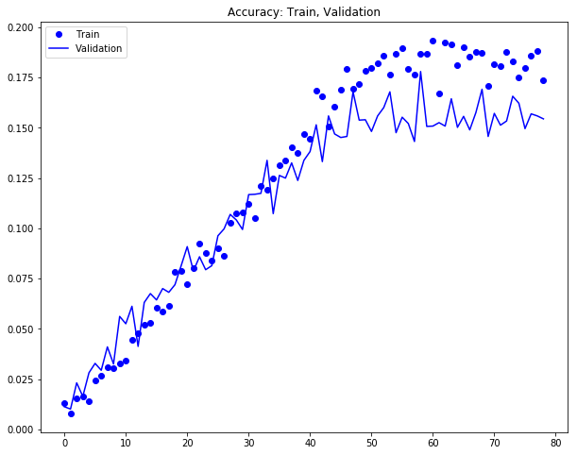
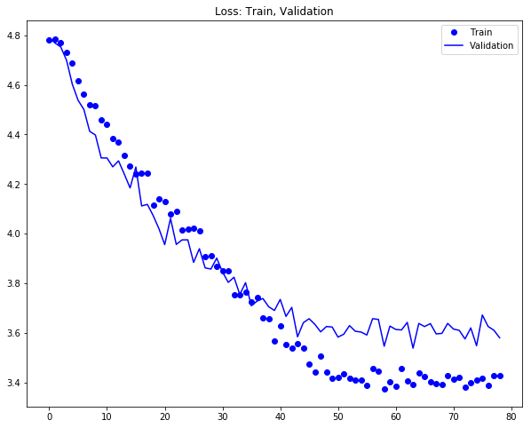
Modelo CNN Propio - Resultados
Precisión
Pérdida

Slide 13
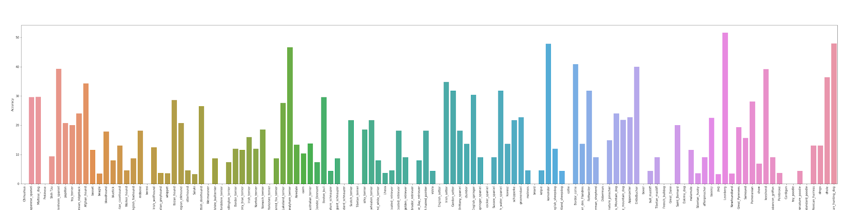
Modelo CNN Propio - Accuracy por categoría

Slide 14
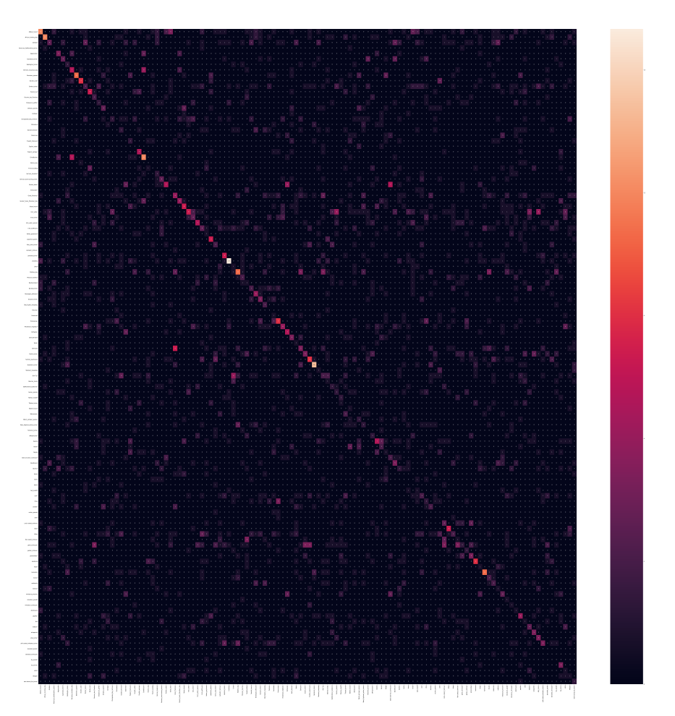
Modelo CNN Propio - Matriz de confusión

Slide 15
Modelos Pre Entrenados

Slide 16
Modelo Pre Entrenado VGG19 / RAdam

Slide 17
VGG19 / RAdam - Arquitectura
Capa | Activación
conv_base (VGG19)
Flatten
Dense (256) | relu
Dense (120) | softmax

Slide 18
VGG19 / RAdam - Compilación
loss | categorical_crossentropy
optimizer | RAdam lr=1e-4
metrics | categorical_accuracy
ImageDataGenerator (data augmentation) | rescale = 1./255 rotation_range = 40 width_shift_range = 0.2 height_shift_range = 0.2 shear_range = 0.2 zoom_range = 0.2 horizontal_flip = True

Slide 19
VGG19 / RAdam - Entrenamiento
callbacks | EarlyStopping monitor = val_categorical_accuracy min_delta = 0.001 patience = 20 restore_best_weights = True mode = max
fit_generator | steps_per_epoch = 100 epochs = 500 validation_data = valid_generator validation_steps = 50

Slide 20
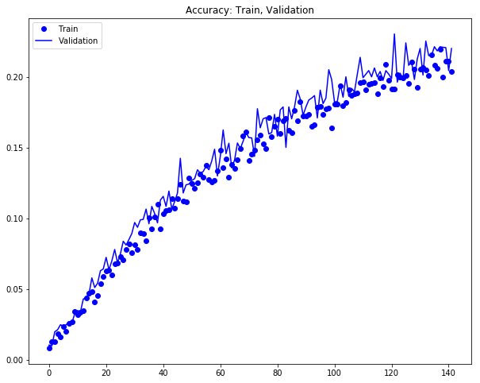
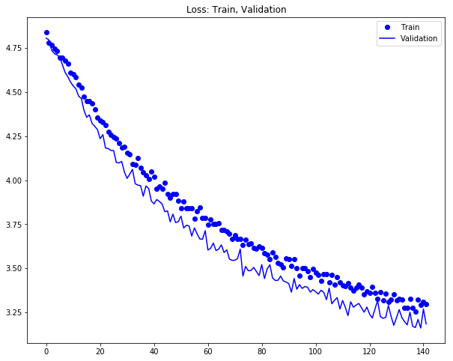
VGG19 / RAdam - Resultados
Precisión
Pérdida

Slide 21
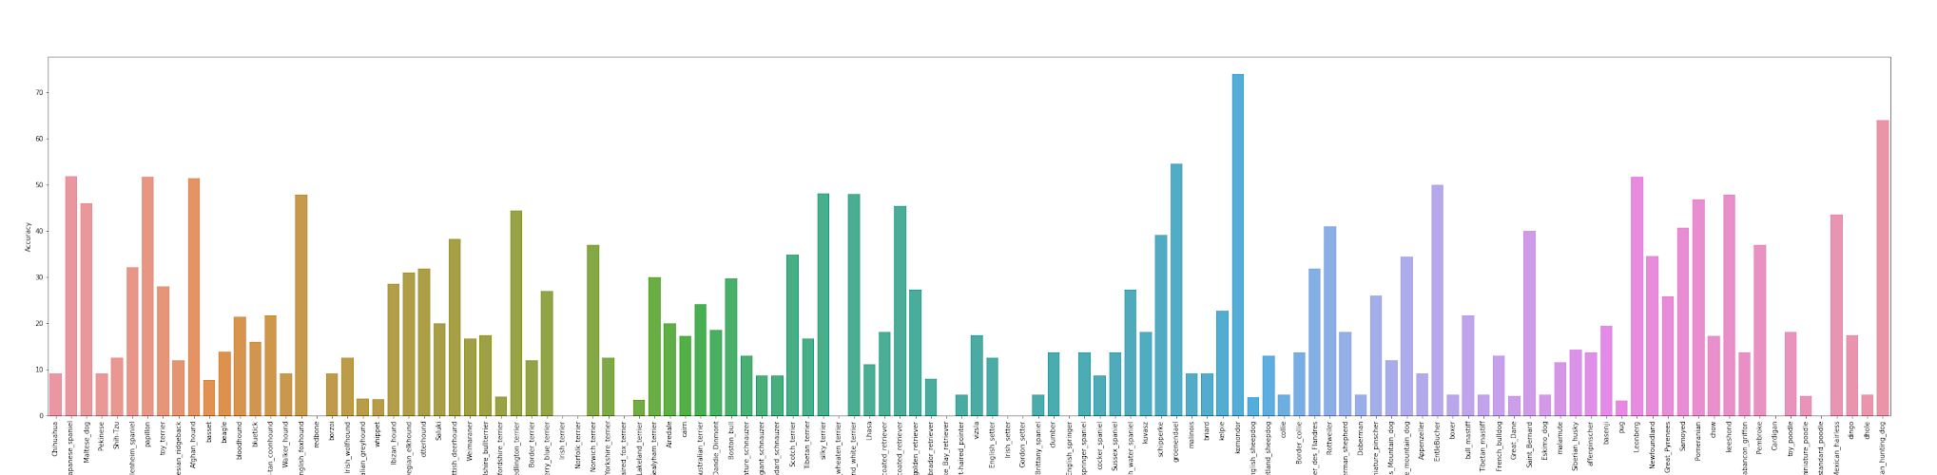
VGG19 / RAdam - Accuracy por categoría

Slide 22
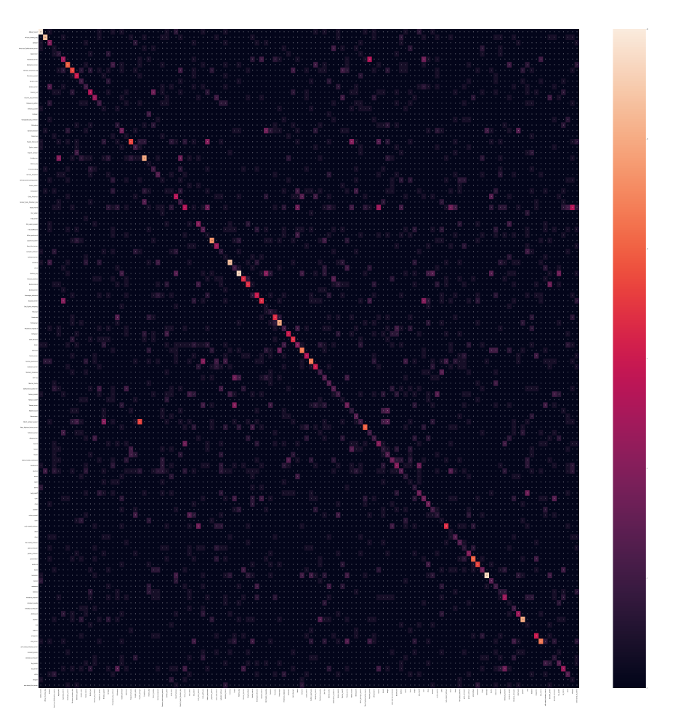
VGG19 / RAdam - Matriz de confusión

Slide 23
Modelo Pre Entrenado InceptionV3 / RAdam

Slide 24
InceptionV3 / RAdam - Arquitectura
Capa | Activación
conv_base (inception_v3)
Flatten
Dense (256) | relu
Dense (120) | softmax

Slide 25
InceptionV3 / RAdam - Compilación
loss | categorical_crossentropy
optimizer | RAdam total_steps = 5000 warmup_proportion = 0.1 min_lr = 1e-7
metrics | categorical_accuracy
ImageDataGenerator (data augmentation) | rescale = 1./255 rotation_range = 40 width_shift_range = 0.2 height_shift_range = 0.2 shear_range = 0.2 zoom_range = 0.2 horizontal_flip = True

Slide 26
InceptionV3 / RAdam - Entrenamiento
callbacks | EarlyStopping monitor = val_categorical_accuracy min_delta = 0.001 patience = 20 restore_best_weights = True mode = max
fit_generator | steps_per_epoch = 100 epochs = 500 validation_data = valid_generator validation_steps = 50

Slide 27
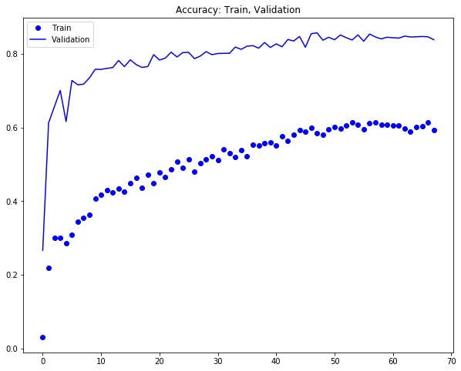
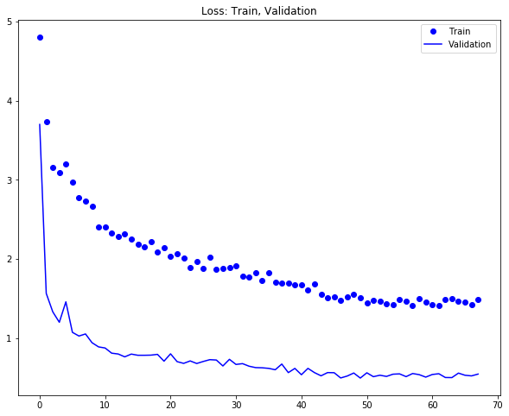
InceptionV3 / RAdam - Resultados
Precisión
Pérdida

Slide 28
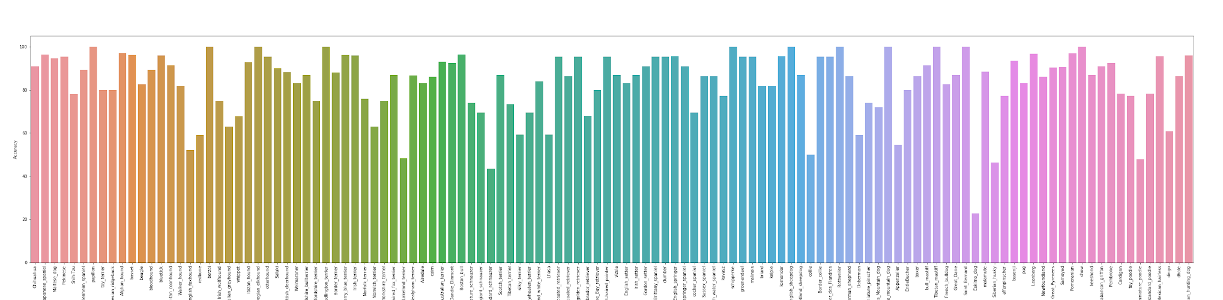
InceptionV3 / RAdam - Accuracy por categoría

Slide 29
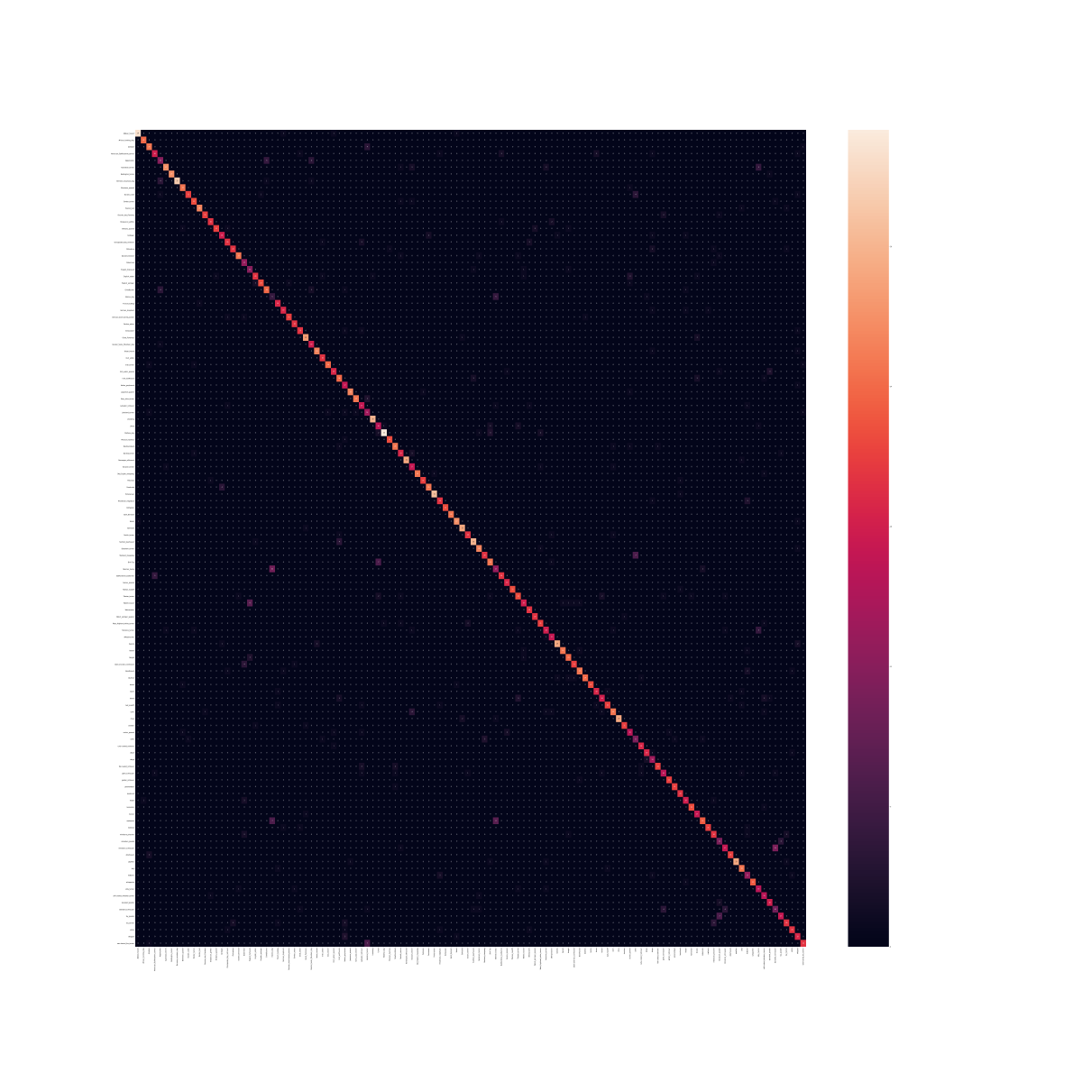
InceptionV3 / RAdam - Matriz de confusión

Slide 30
Modelo Pre Entrenado InceptionV3

Slide 31
InceptionV3 - Arquitectura
Capa | Activación
conv_base (inception_v3)
Flatten
Dense (256) | relu
Dense (120) | softmax

Slide 32
InceptionV3 - Compilación
loss | categorical_crossentropy
optimizer | RMSprop Lr = 1e-4
metrics | categorical_accuracy
ImageDataGenerator (data augmentation) | rescale = 1./255 rotation_range = 40 width_shift_range = 0.2 height_shift_range = 0.2 shear_range = 0.2 zoom_range = 0.2 horizontal_flip = True

Slide 33
InceptionV3 - Entrenamiento
callbacks | EarlyStopping monitor = val_categorical_accuracy min_delta = 0.001 patience = 20 restore_best_weights = True mode = max
fit_generator | steps_per_epoch = 100 epochs = 500 validation_data = valid_generator validation_steps = 50

Slide 34
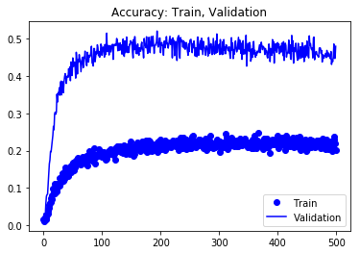
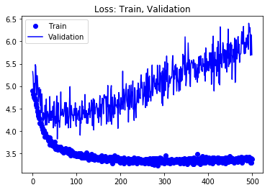
InceptionV3 - Resultados
Precisión
Pérdida

Slide 35
Modelo Pre Entrenado InceptionResNetV2

Slide 36
InceptionResNetV2 - Arquitectura
Capa | Activación
conv_base (inception_resnet_v2)
Flatten
Dense (256) | relu
Dense (120) | softmax

Slide 37
InceptionResNetV2 - Compilación
loss | categorical_crossentropy
optimizer | RAdam total_steps = 5000 warmup_proportion = 0.1 min_lr = 1e-7
metrics | categorical_accuracy
ImageDataGenerator (data augmentation) | rescale = 1./255 rotation_range = 40 width_shift_range = 0.2 height_shift_range = 0.2 shear_range = 0.2 zoom_range = 0.2 horizontal_flip = True

Slide 38
InceptionResNetV2 - Entrenamiento
callbacks | EarlyStopping monitor = val_categorical_accuracy min_delta = 0.001 patience = 20 restore_best_weights = True mode = max
fit_generator | steps_per_epoch = 100 epochs = 500 validation_data = valid_generator validation_steps = 50

Slide 39
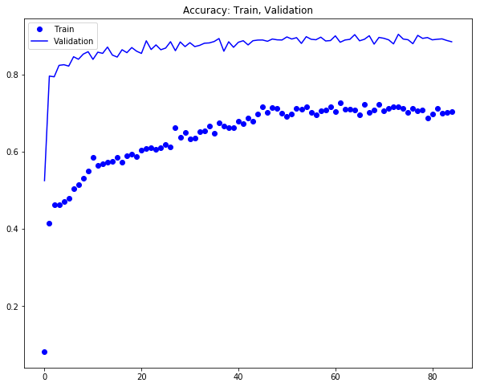
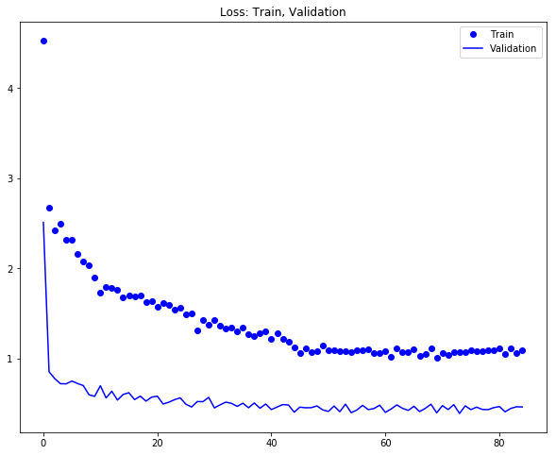
InceptionResNetV2 - Resultados
Precisión
Pérdida

Slide 40
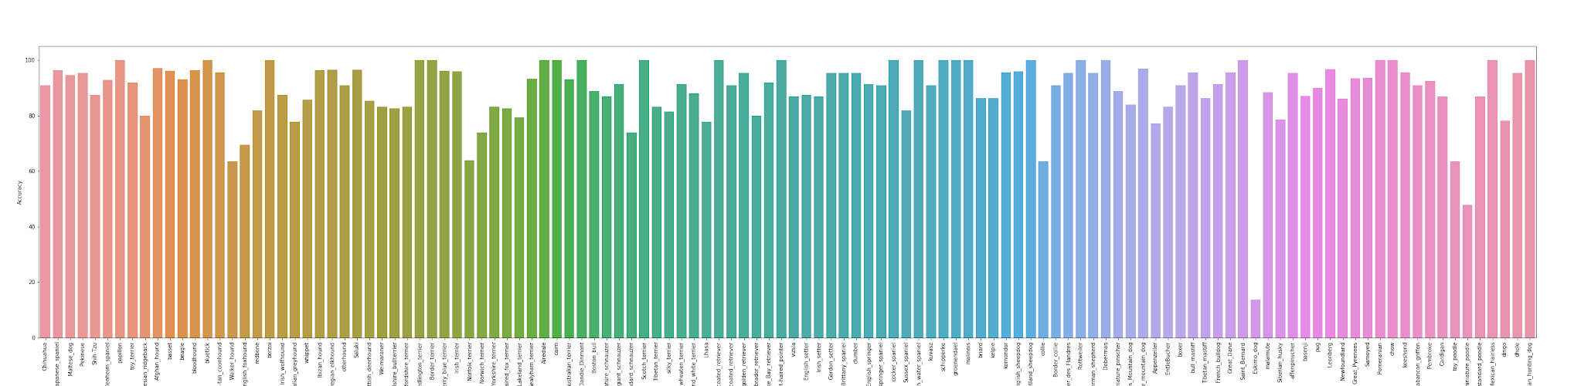
InceptionResNetV2 - Accuracy por categoría

Slide 41
InceptionResNetV2 - Matriz de confusión

Slide 42
Modelo Pre Entrenado NASNet

Slide 43
NASNet - Arquitectura
Capa | Activación
conv_base (NASNet)
Flatten
Dense (256) | relu
Dense (120) | softmax

Slide 44
NASNet - Compilación
loss | categorical_crossentropy
optimizer | RAdam total_steps = 5000 warmup_proportion = 0.1 min_lr = 1e-7
metrics | categorical_accuracy
ImageDataGenerator (data augmentation) | rescale = 1./255 rotation_range = 40 width_shift_range = 0.2 height_shift_range = 0.2 shear_range = 0.2 zoom_range = 0.2 horizontal_flip = True

Slide 45
NASNet - Entrenamiento
callbacks | EarlyStopping monitor = val_categorical_accuracy min_delta = 0.001 patience = 20 restore_best_weights = True mode = max
fit_generator | steps_per_epoch = 100 epochs = 500 validation_data = valid_generator validation_steps = 50

Slide 46
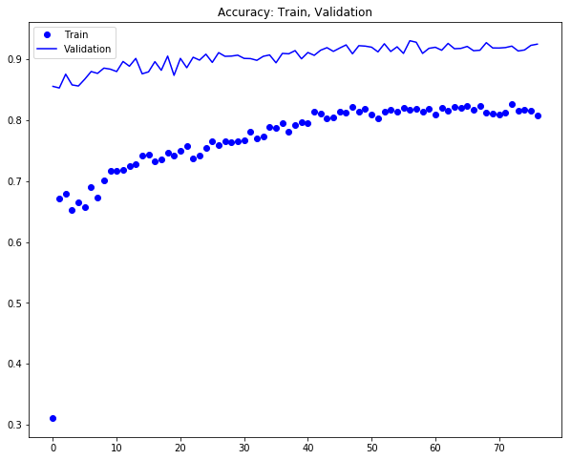
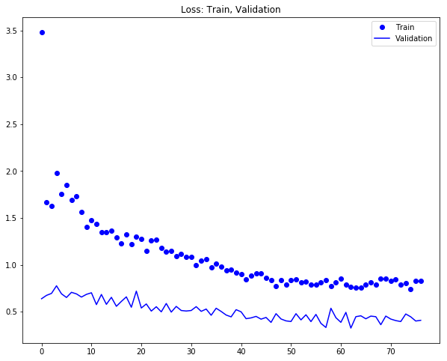
NASNet - Resultados
Precisión
Pérdida

Slide 47
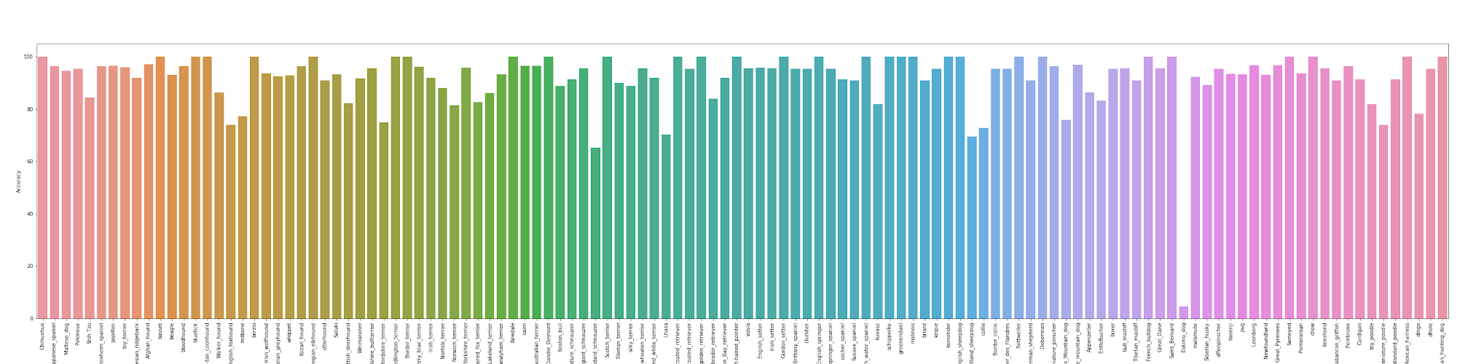
NASNet - Accuracy por categoría

Slide 48

NASNet - Matriz de confusión

Slide 49
Modelo Pre Entrenado Xception

Slide 50
Xception - Arquitectura
Capa | Activación
conv_base (xception)
Flatten
Dense (256) | relu
Dense (120) | softmax

Slide 51
Xception - Compilación
loss | categorical_crossentropy
optimizer | RAdam total_steps = 5000 warmup_proportion = 0.1 min_lr = 1e-7
metrics | categorical_accuracy
ImageDataGenerator (data augmentation) | rescale = 1./255 rotation_range = 40 width_shift_range = 0.2 height_shift_range = 0.2 shear_range = 0.2 zoom_range = 0.2 horizontal_flip = True

Slide 52
Xception - Entrenamiento
callbacks | EarlyStopping monitor = val_categorical_accuracy min_delta = 0.001 patience = 20 restore_best_weights = True mode = max
fit_generator | steps_per_epoch = 100 epochs = 500 validation_data = valid_generator validation_steps = 50

Slide 53
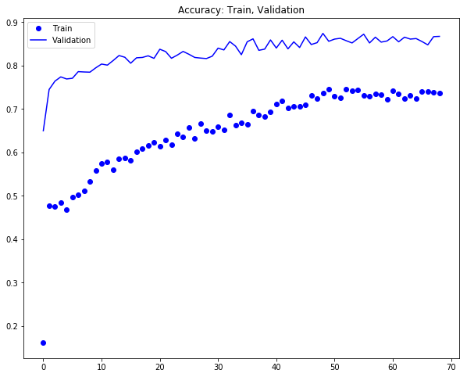
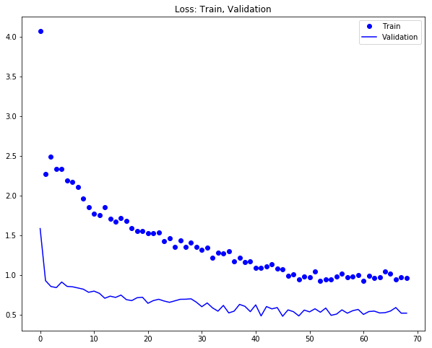
Xception - Resultados
Precisión
Pérdida

Slide 54
Modelo Pre Entrenado VGG19 / Fine Tunning

Slide 55
VGG19 / Fine Tunning - Arquitectura
Capa | Activación
conv_base (xception)
Flatten
Dense (256) | relu
Dense (120) | softmax

Slide 56
VGG19 / Fine Tunning - Compilación
loss | categorical_crossentropy
optimizer | RAdam total_steps = 5000 warmup_proportion = 0.1 min_lr = 1e-7
metrics | categorical_accuracy
ImageDataGenerator (data augmentation) | rescale = 1./255 rotation_range = 40 width_shift_range = 0.2 height_shift_range = 0.2 shear_range = 0.2 zoom_range = 0.2 horizontal_flip = True

Slide 57
VGG19 / Fine Tunning - Entrenamiento
callbacks | EarlyStopping monitor = val_categorical_accuracy min_delta = 0.001 patience = 20 restore_best_weights = True mode = max
fit_generator | steps_per_epoch = 100 epochs = 2000 validation_data = valid_generator validation_steps = 50

Slide 58
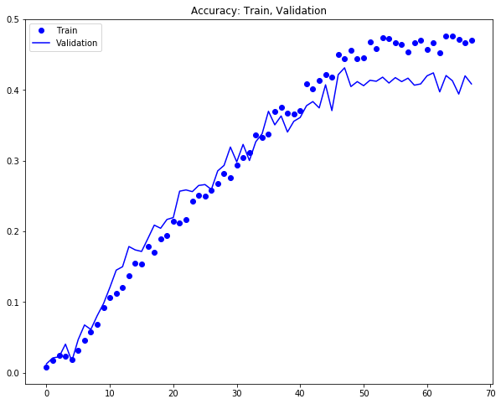
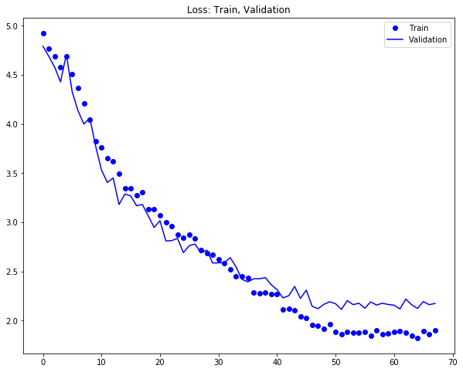
VGG19 / Fine Tunning - Resultados
Precisión
Pérdida

Slide 59
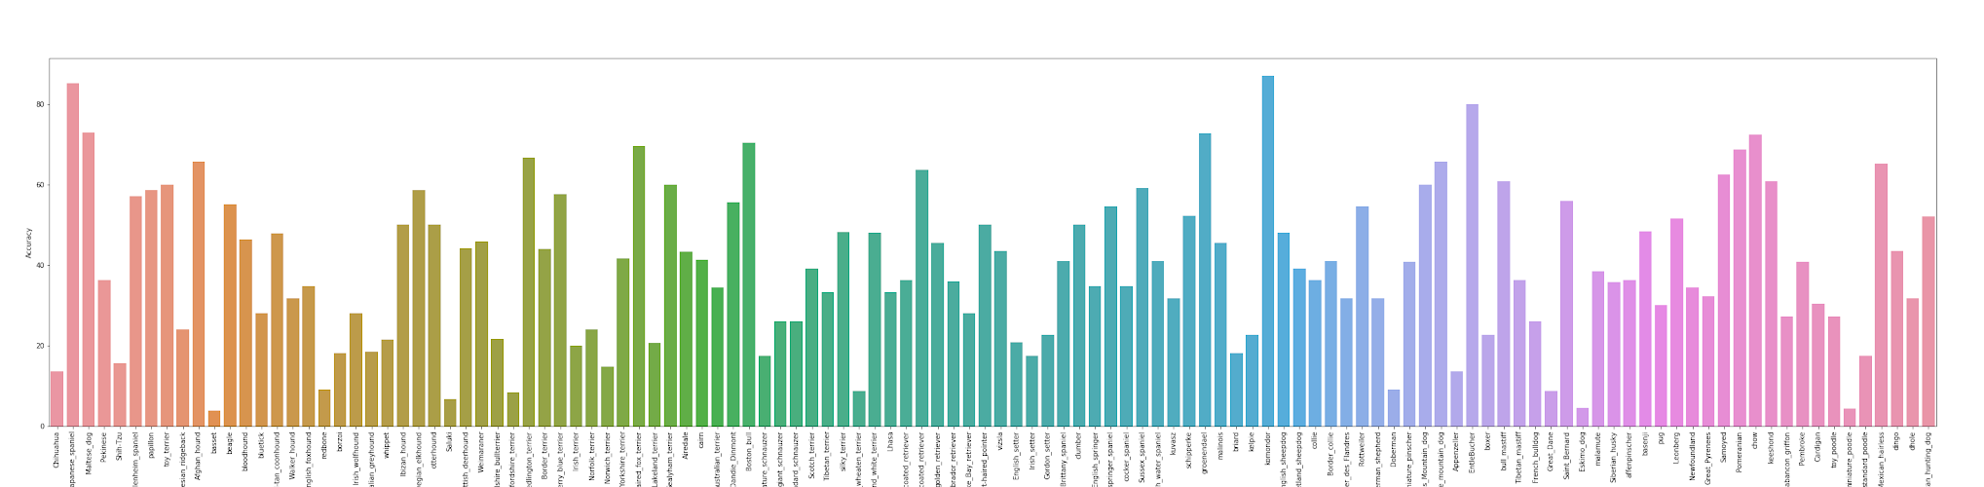
VGG19 / Fine Tunning - Accuracy por categoría

Slide 60
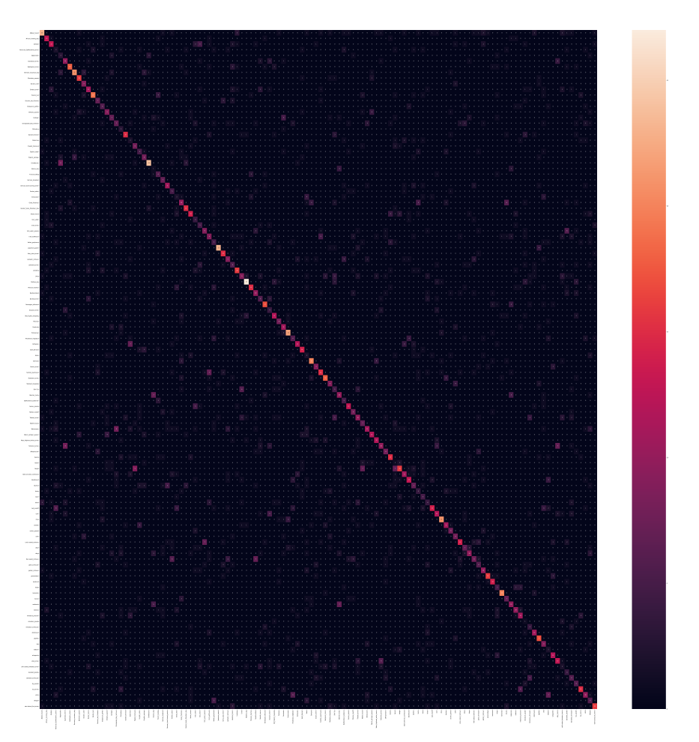
VGG19 / Fine Tunning - Matriz de confusión

Slide 61
Modelo Pre Entrenado InceptionV3 / Fine Tunning

Slide 62
InceptionV3 / Fine Tunning - Arquitectura
Capa | Activación
conv_base (xception)
Flatten
Dense (512) | relu
Dropout (0.1)
Dense (256) | relu
Dropout (0.5)
Dense (120) | softmax

Slide 63
InceptionV3 / Fine Tunning - Compilación
loss | categorical_crossentropy
optimizer | RAdam total_steps = 5000 warmup_proportion = 0.1 min_lr = 1e-7
metrics | categorical_accuracy
ImageDataGenerator (data augmentation) | rescale = 1./255 rotation_range = 40 width_shift_range = 0.2 height_shift_range = 0.2 shear_range = 0.2 zoom_range = 0.2 horizontal_flip = True

Slide 64
InceptionV3 / Fine Tunning - Entrenamiento
callbacks | EarlyStopping monitor = val_categorical_accuracy min_delta = 0.001 patience = 20 restore_best_weights = True mode = max
fit_generator | steps_per_epoch = 100 epochs = 2000 validation_data = valid_generator validation_steps = 50

Slide 65
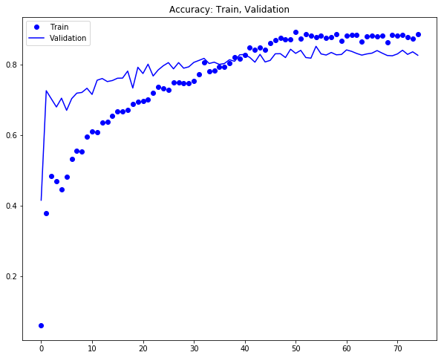
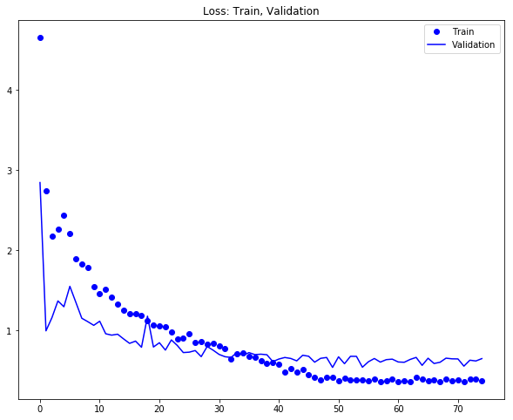
InceptionV3 / Fine Tunning - Resultados
Precisión
Pérdida

Slide 66
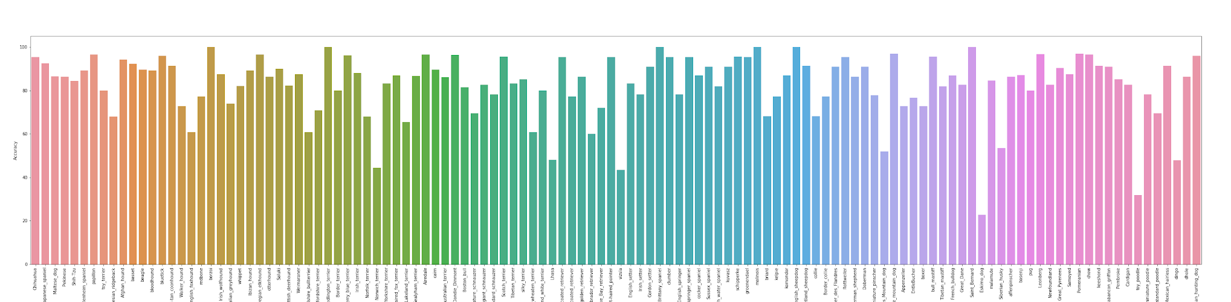
InceptionV3 / Fine Tunning - Accuracy por categoría

Slide 67
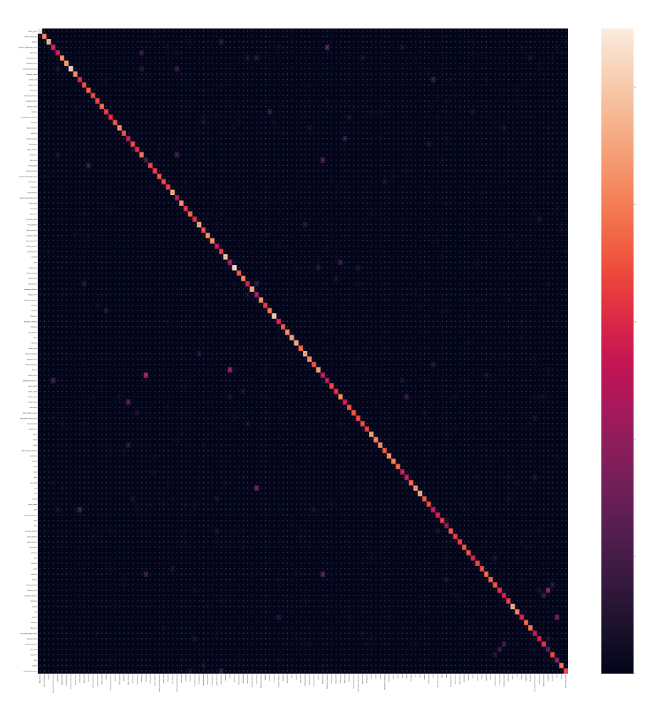
InceptionV3 / Fine Tunning - Matriz de confusión

Slide 68
Conclusión

Slide 69
General Accuracy
NASNetLarge | 0.92
InceptionResNetV2 | 0.90
Xception | 0.86
InceptionV3 - RAdam | 0.84
InceptionV3-FineTune | 0.83
InceptionV3 | 0.51
VGG19-FineTune | 0.40
VGG19 | 0.21
Propio | 0.18

Slide 70
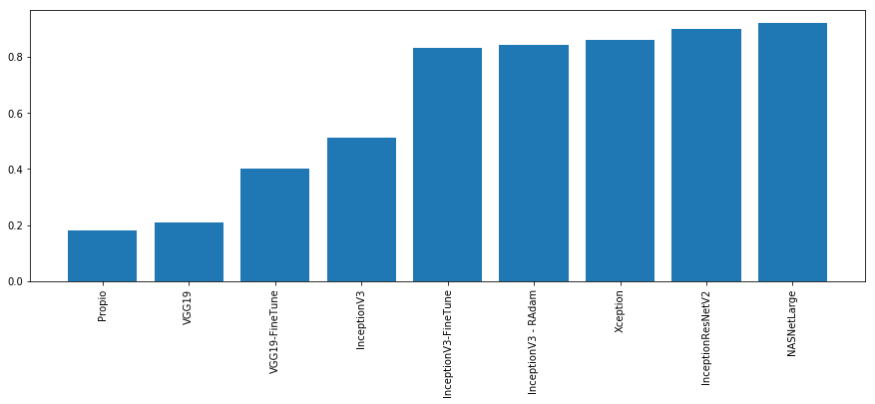
General Accuracy

Slide 71
Ejemplos de confusión

Slide 72
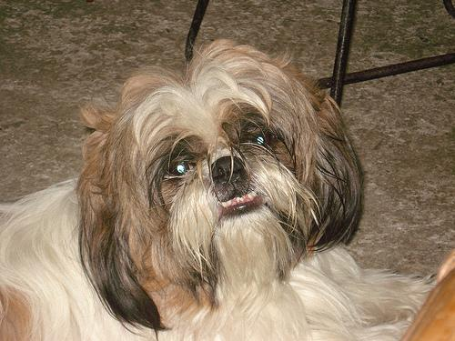
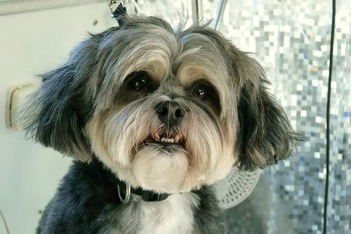
Ejemplo: Shih-Tzu = Lhasa
Shih-Tzu
Lhasa

Slide 73
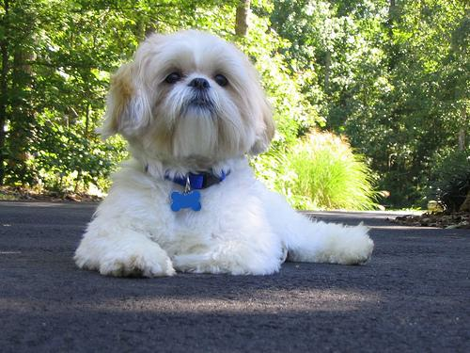
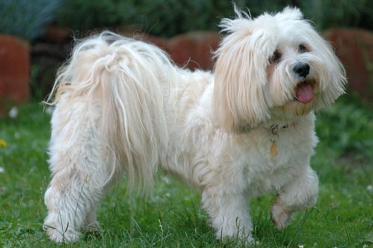
Ejemplo: Shih-Tzu = Lhasa
Shih-Tzu
Lhasa

Slide 74
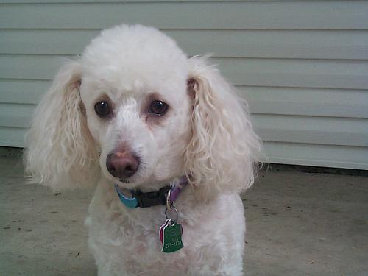
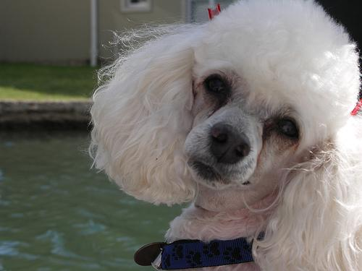
Ejemplo: Miniature poodle = Toy poodle
Miniature poodle
Toy poodle

Slide 75
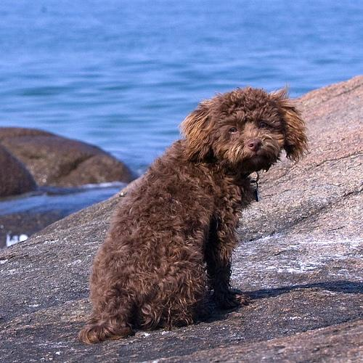
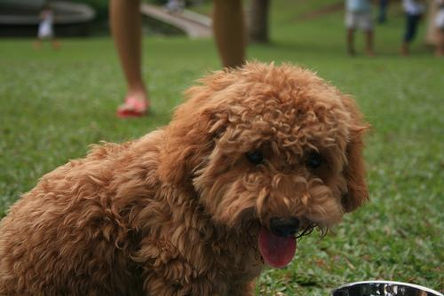
Ejemplo: Miniature poodle = Toy poodle
Miniature poodle
Toy poodle

Slide 76
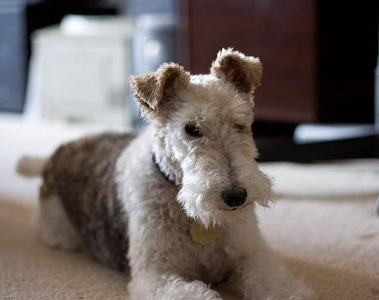
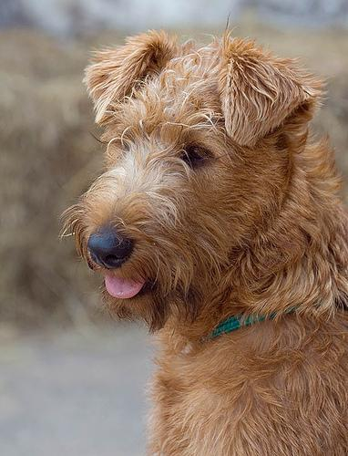
Ejemplo: Wire-haired fox terrier = Irish terrier
Wire-haired fox terrier
Irish terrier

Slide 77
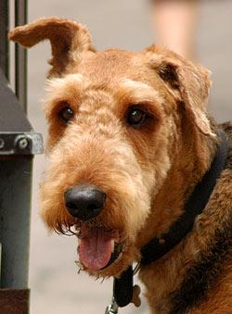
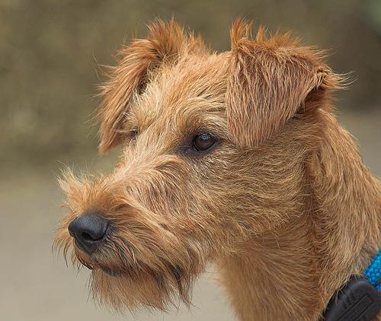
Ejemplo: Wire-haired fox terrier = Irish terrier
Wire-haired fox terrier
Irish terrier

Slide 78
¿Preguntas?

Slide 79
Muchas gracias.

